Slide 1
Thème
Guide pour l’organisation
d’un concours de maquettes volantes radiocommandées
Le GT Maquettes met à disposition des modélistes différents documents en appui à leur activité.
Orientés vers les maquettistes, les organisateurs de concours, les juges, ils visent à harmoniser les pratiques et faciliter la mise en œuvre de notre loisir.
Ces documents sont accessibles sur le blog des maquettes.
Bonne lecture !
Le Groupe de Travail Maquettes
Date : Mars 2024
Auteur : Luc MENEGUZ
Diffusion : Blog Maquettes
Accessibilité : Libre

Slide 2
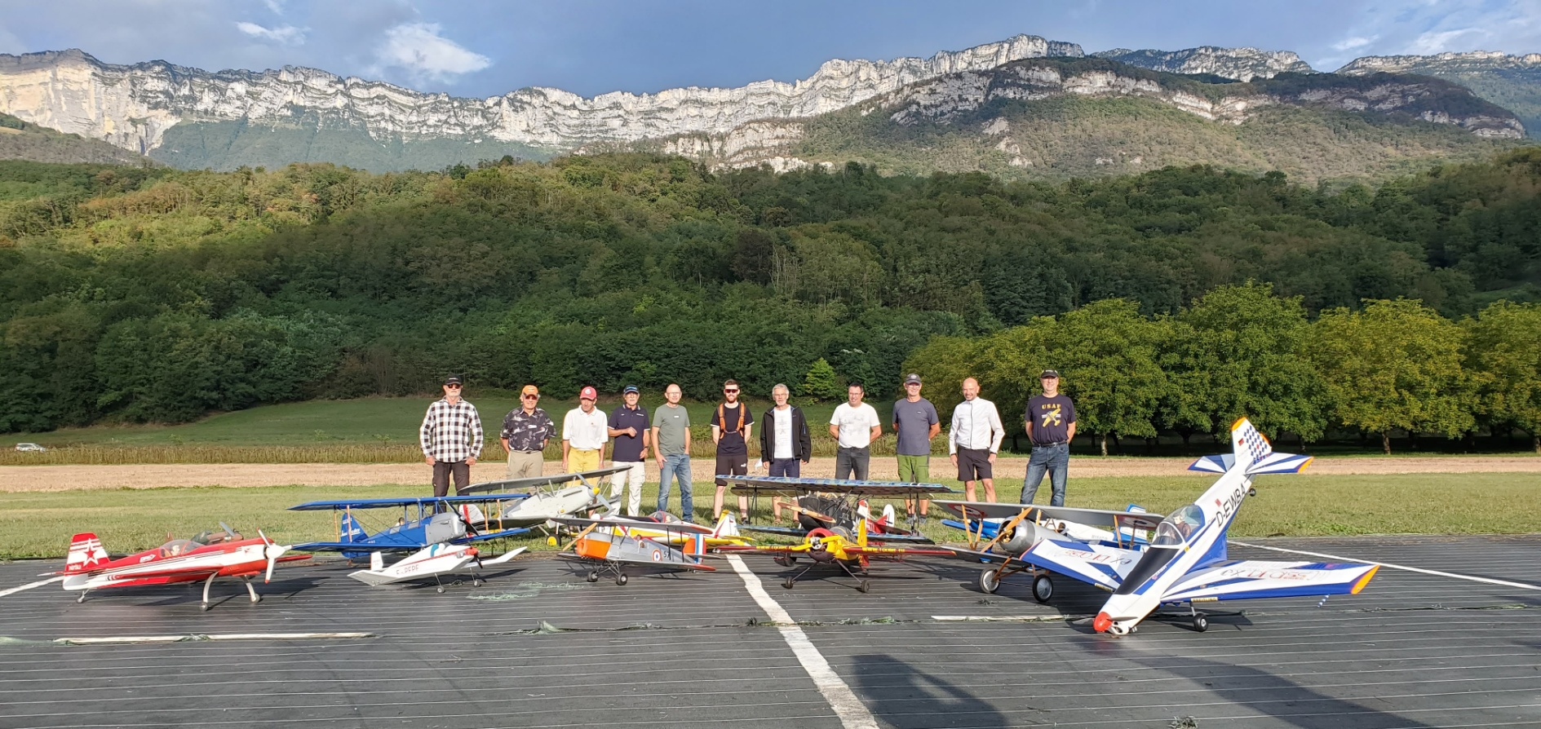
?
J’aimerais organiser un concours de maquettes mais par quel bout commencer ?
Comment ne rien oublier pour que tout se déroule au mieux ?
Ce guide est là pour vous aider à répondre à ces questions.
C’est parti !

Slide 3
Nous vous proposons un parcours fléché.
Un clic sur une case (en mode diaporama) amène à la page concernée.
Par où
commencer ?
Combien de juges ?
Comment les contacter ?
Quelle date choisir ?
Sur 1 ou 2 jours ?
Quels types d’appareils accepter ?
Ou déclarer mon concours ?
Comment faire connaitre mon concours ?
Dois-je organiser une réunion de préparation ?
Quelle type de manifestation : Rencontre ?
Concours ?
Quel matériel prévoir ?
Ou trouver les règlements ?
Quel sont les rôles à définir ?
Quel ordre de passage ?
Combien de sessions de vol peut-on prévoir ?
Quel logiciel pour le classement ?
Quel mode d’inscription ?
Quels sont les temps clefs ?

Slide 4
Par où
commencer ?
Retour
Menu
Il n’existe pas de règle mais voici une chronologie des principales étapes de préparation:
Contacter des juges et arrêter avec eux une date de concours (sans eux pas de concours !)
Définir le type d’appareils et les catégories souhaités,
Enregistrer le concours sur le site F.F.A.M,
Communiquer, faire connaitre le concours,
Établir le timing de la journée en fonction des inscriptions, établir un ordre de passage,
Organiser la logistique avec mon club.

Slide 5
Combien de juges ?
Comment les contacter ?
Retour
Menu
Sans juge pas de concours !
Comment les contacter ?
Parce que savoir compter sur eux est fondamental, trouver des juges est une des premières actions à entreprendre. Leur liste est disponible ici sur le blog maquette du site de la FFAM: ici
Votre Ligue peut également vous apporter son appui sur ce sujet.
Combien de juges et avec quelles qualifications ?
Il existe 3 échelons de qualifications pour un juge : stagiaire (niveau débutant), agréé (niveau confirmé) et national (niveau expert). Le statut « International » permet à un juge « National » d’exercer dans les compétitons internationales de la F.A.I
Le jugement d’une compétition fédérale (A) est assuré par un collège comprenant un minimum de 2 juges (B):
Un juge avec une qualification « internationale », ou « nationale », ou « agréé »,
Un juge avec une qualification « internationale », ou « nationale », ou « agréé », ou « stagiaire »
Si les juges sont au nombre de 2, en cas d’indisponibilité de dernière minute de l’un deux il est possible de faire appel à un
modéliste expérimenté du club organisateur et ne participant pas au concours (Ancien juge, maquettiste, juge dans d’autres
disciplines, ...) : cette exception fera l’objet d’un échange avec le responsable du GT maquettes pour validation,
Idéalement la disponibilité d’un 3éme juge sera recherchée afin de suppléer l’indisponibilité d’un des 2 juges attitrés.
Cette composition du collège de juges s’applique y compris si la compétition comprend des appareils présentés en catégorie internationale (F4); dans ce cas les appareils de la catégorie F4 seront évalués (statique et vols) par le ou les juges disposants des qualifications les plus élevées.
Extrait de la carte de localisation des juges du blog maquettes
Compétition fédérale : « le terme "compétition fédérale" recouvre toutes les compétitions organisées sous l'égide de la fédération à l'exception des compétitions internationales FAI. Ce terme couvre également les championnats de France ». Règlement Compétition de la FFAM - Edition 2024-01
Cet aliéna précise la formulation actuelle des règlements nationaux. Ces précisions devraient être intégrées aux versions 2025 des règlements.

Slide 6
Quelle date choisir ?
Sur 1 ou 2 jours ?
Retour
Menu
Quand et combien de temps ?
Le choix de la date est bien sûr libre mais il est souhaitable de ne pas retenir une date déjà prévue pour un autre concours dans le voisinage. A cet effet le blog maquette indique la liste des concours et une carte permet de visualiser leur localisation.
1 jours ou 2 jours ?
Les concours « doubles » présentent l’avantage de concentrer sur 2 jours consécutifs 2 concours de 2 club différents sur un même lieu ce qui limite les déplacements des juges et des concurrents,
Différentes variables sont à considérer pour définir la durée de l’évènement: le nombre de juges, le nombre de concurrents, les catégories représentées, le nombre de sessions de vols (en base on considère 2 vols minimum)
Il n’existe pas de règle absolue pour faire le choix de la durée: cependant nous vous proposons une méthode pour évaluer le temps nécessaire.

Slide 7
Quels types d’appareils accepter ?
Retour
Menu
Avions, planeurs, hélicoptères ?
Les 3 types d’appareils :
Toutes les combinatoires sont possibles: accepter les 3 types d’appareils (avions + planeurs + hélicoptères) ou être restrictifs à une ou 2 catégories. Le choix dépend de l’objectif recherché (ouvrir à tous les modélistes par exemple), ou de l’existence de limitations matérielles (pas assez de volume pour les planeurs par exemple)
Pour les planeurs un seul remorqueur peut s’avérer trop juste en cas d’aléa; il est recommandé de disposer de deux avions remorqueurs.
Les 8 catégories :
Le choix des catégories (F4C/F4H/F4G/F4H/National Avion, National planeur, F4K, National hélicoptère) dépend de nombreux paramètres:
Une piste trop courte ou un faible dégagement autour de la piste peut exclure les grands modèles (catégorie F4G)
Les catégories F4 nécessitent un temps de jugement statique important (de 20 à 30 minutes environ par appareil) à prendre en compte dans le timing du concours (plus de précisions en page 15)

Slide 8
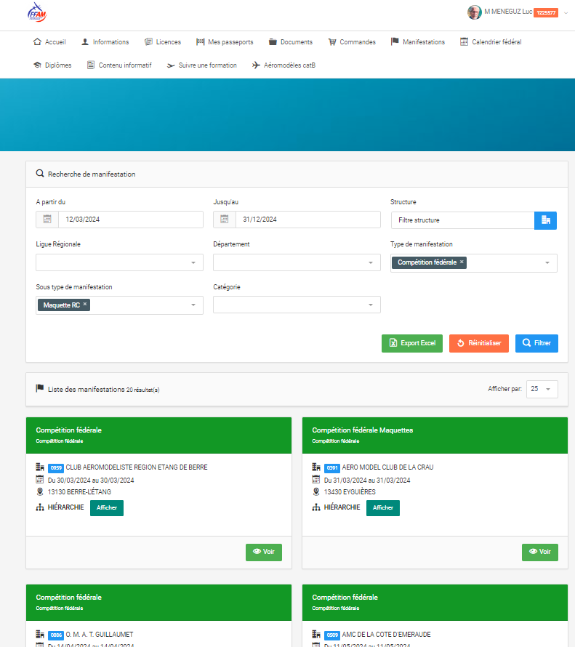
Ou déclarer mon concours ?
Retour
Menu
Exemple du calendrier des manifestations, filtré sur les concours fédéraux de maquettes RC
Sur le net !
Les concours sont à enregistrer sur le site de la FFAM par les présidents de clubs grâce à leur accès dirigeant. Il sont ensuite validés par l’échelon Ligue.
Les pilotes peuvent accéder à la liste des concours sur ce même site dans l’espace licencié, à la rubrique « calendrier fédéral » de l’ espace collaboratif.

Slide 9
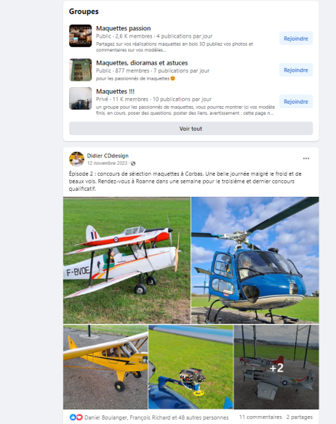
Comment faire connaitre mon concours ?
Retour
Menu
Exemple d’affiche publiée sur le blog
Faire connaitre un concours:
Le publier sur le blog maquettes :
Contacter par mail luc.meneguz@orange.fr et votre concours apparaitra dans la liste des concours de l’année et sera situé sur la carte de France,
Si vous avez rédigé une affiche elle figurera à la rubrique « annonce des concours»
Le diffuser sur les réseaux sociaux:
Facebook, « X », ...
Exemple de publication sur Facebook
Envoyer une annonce par mail aux clubs d’aéromodélisme:
Par l’intermédiaire de votre président de club transmettez les informations à Ligue à laquelle votre club est affilié. La Ligue diffusera l’information par mail aux 13 autres ligues.

Slide 10
Quelle type de manifestation : Rencontre ?
Concours ?
Retour
Menu
Au choix !
Une rencontre ne fait appel à aucun formalisme !
Vous pouvez l’organiser librement, sans jugement ni classement (mais avec un briefing sur les éléments de sécurité),
Un concours exige de s’organiser:
Des inscriptions préalables sont nécessaires ainsi que la présence d’au moins 2 juges (voir page précédente), un classement, un jury.
Les résultats sont enregistrés par la FFAM et publiés sur le blog,
Rencontre ou concours, vous pouvez l’organiser sans appel au public (en le précisant dans votre communication: inscriptions, affiche,...) ou en faire une manifestation publique en respectant les contraintes associées.
Le club organisateur a toute latitude pour demander, ou ne pas demander, de participation financière aux concurrents. A vous d’apprécier ce point suivant le montant des frais engagés (par exemple restauration à charge des participants ou proposée par le club, location de toilettes sèches, ...) et à informer les concurrents.

Slide 11
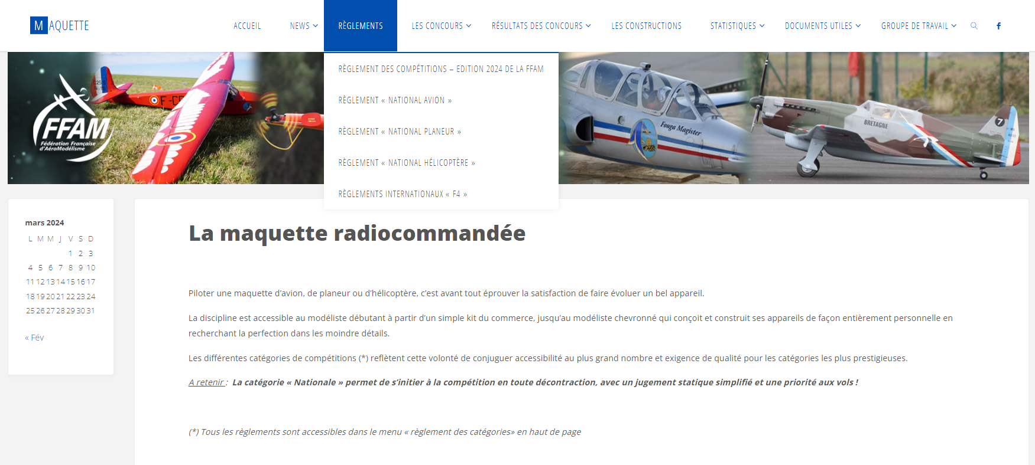
Ou trouver les règlements ?
Retour
Menu
Blog Maquettes
https://maquette.sport.ffam.asso.fr/
Il est important de les connaitre et de les faire connaitre:
5 documents (disponibles sur le blog maquettes , photo ci-contre) régissent les concours:
Le règlement International F4
Le règlement National Avion (N°362)
Le règlement National Planeur (N°367)
Le règlement National Hélicoptère (N°360)
Le règlement compétition Edition 2024-01 de la F.F.A.M.
Il est indispensable pour un organisateur de concours d’avoir parcouru ces documents.

Slide 12
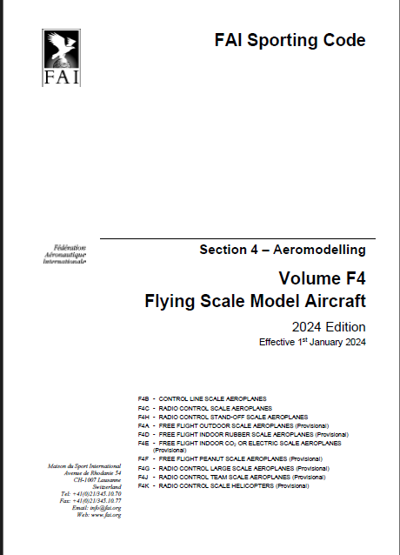
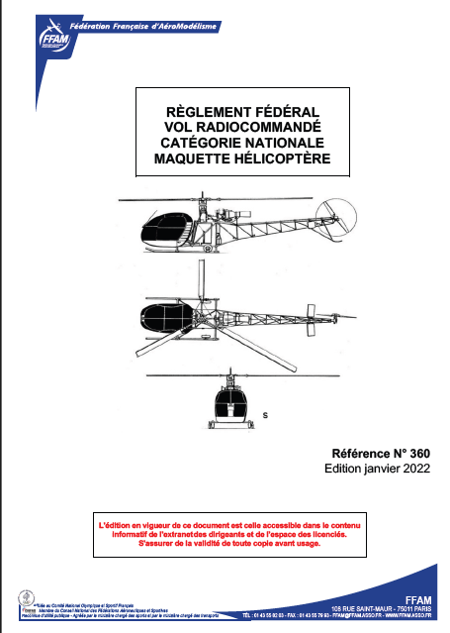
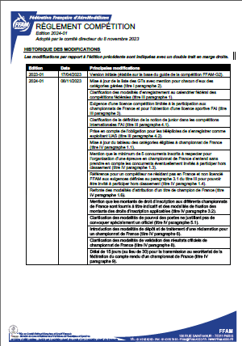
Ou trouver les règlements ?
Retour
Menu
Le règlement International F4 rédigé par la F.A.I décrit tout ce qui concerne les manifestations internationales de maquettes d’avions et d’hélicoptères.
On y trouve en particulier la liste des figures, les critères et les coefficients de notations pour les catégories :
F4C - Maquette avion RC
F4H - Maquette simplifiée avion
et pour les catégories provisoires :
F4G - Maquette avion grand modèle RC
F4J – Maquette avion RC par équipe
F4K - Maquette hélicoptère RC
Les règlements Nationaux décrivent tout ce qui concerne les manifestations nationales de maquettes d’avions et d’hélicoptères, championnats de France inclus.
On y trouve en particulier la liste des figures, les critères et les coefficients de notation. Sont aussi décrits les rôles des officiels devant participer à l’organisation des concours fédéraux.
Ce document de la F.F.A.M regroupe les différentes règles relatives aux compétitions.
Il n'est pas spécifique aux maquettes mais les maquettes sont concernées au même type que les autres disciplines.
On y trouve, entre autres, la distinction entre compétitions fédérales et internationales, les règles de sélection pour les championnats de France, les différentes qualification des juges, etc.

Slide 13
Les temps clefs
Retour
Menu
Les incontournables !
Le briefing :
Il marque le début de la compétition et a minima il aborde le déroulement de la journée et les éléments de sécurité : zone de stockage des appareils, zone de démarrage, zone de vol, etc.
Le jugement statique :
En catégorie « Nationale » il est réalisé juste avant le premier vol, devant les juges et en 5 minutes maximum, appareil posé au sol,
En catégorie F4, il nécessite une table permettant de poser le modèle; le concurrent doit pouvoir tourner son modèle suivant le besoin des juges installés à 5m,
La pause déjeuner :
Nécessaire pour tous, bien sur. Nous attirons votre attention sur l’absence de boissons alcoolisées, incompatibles selon nous pour une pratique maitrisée de notre loisir (en compétition ou non)
Les vols :
Pour garantir la sécurité pendant les évolutions le directeur de la compétition ou une personne qu’il a nommée s’assure que seules les personnes autorisées sont présentent en bord de piste,
Les résultats :
Le classement est annoncé à la fin du concours. L’organisation d’une cérémonie de remise des prix est à l’appréciation des organisateurs.
Nota: Nommer un « gardien du temps » n’est pas une obligation mais il apporte une aide précieuse pour respecter les horaires et garantir le nombre prévu de sessions de vols.

Slide 14
Quel mode d’inscription ?
Retour
Menu
Au choix ...
Ce sujet n’est pas normé et reste à l’appréciation des clubs organisateurs. Différents formats de fiches sont utilisés sur différents supports (Word, Excel)
Une expérimentation d’inscription en ligne est en cours avec quelques concours; suivant le résultat ce sujet pourrait faire l’objet d’évolutions en 2025.
Quel logiciel pour le classement ?
Excel est notre ami
Depuis plusieurs années des fichiers Excel sont utilisables et disponibles ici : https://maquette.sport.ffam.asso.fr/fichiers-de-collecte-des-resultats-dun-concours-de-maquettes/
L’expérimentation en cours d’inscription en ligne s’accompagne également d’une refonte du logiciel de calcul des scores et fera parti des évolutions possibles l’année prochaine.
Qui s’occupe de la saisie des notes ?
L’organisateur du concours ou les juges: il est important de le définir avant le concours. Dans tous les cas c’est le responsable du Jury et le Directeur de la compétition qui sont garants de l’exactitude des résultats et de leur diffusion.

Slide 15
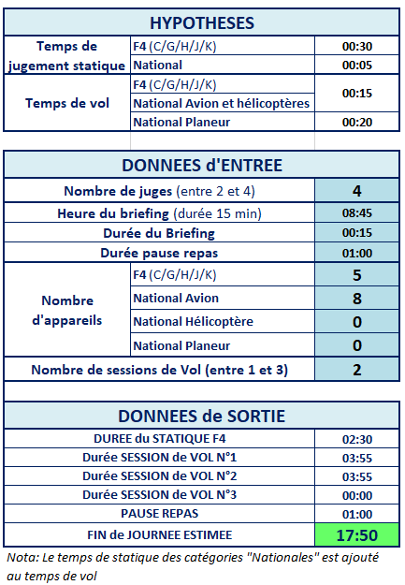
Combien de sessions de vol peut-on prévoir ?
Retour
Menu
Outil d’aide à l’évaluation du temps nécessaire à un concours de maquettes RC.
Données d’entrée à collecter
Données de sortie
Quelques valeurs repères:
2/3 juges et 100% d’appareils en catégorie nationale: jusqu’à 12 concurrents avec 2 vols pour chacun
2/3 juges et 80% d’appareils en catégorie nationale + 20% en F4: jusqu’à 10 concurrents avec 2 vols pour chacun
4 juges et 80% d’appareils en catégorie nationale + 20% en F4: jusqu’à 13 concurrents avec 2 vols pour chacun

Slide 16
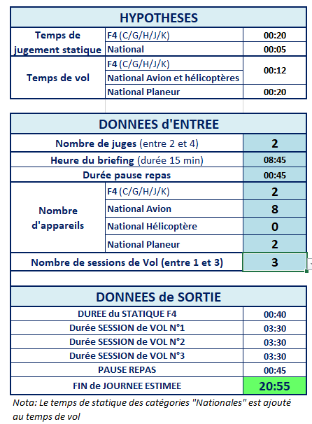
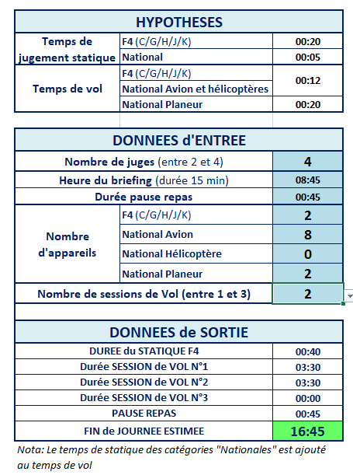
Exemples
Retour
Menu
Dans cet exemple, il n’est pas possible de viser 3 sessions de vols.
En réduisant à 2 sessions de vol et avec 4 juges (le statique F4 se tient pendant les vols nationaux)

Slide 17
HYPOTHÈSES
Temps jugement statique |  | F4 (C/G/H/J/K) | F4 (C/G/H/J/K) | F4 (C/G/H/J/K) |  |  |  |  | 00:20
 |  | National | National | National |  |  |  |  | 00:05
Temps de vol |  | F4 (C/G/H/J/K) | F4 (C/G/H/J/K) | F4 (C/G/H/J/K) |  |  |  |  | 00:15
 |  | National Avion et hélicoptères | National Avion et hélicoptères | National Avion et hélicoptères
 |  | National Planeur | National Planeur | National Planeur |  |  |  |  | 00:20
DONNÉES d'ENTRÉE
Nombre de juges |  |  |  |  |  |  |  |  | 2
Heure du briefing |  |  |  |  |  |  |  |  | 08:45
Durée du Briefing |  |  |  |  |  |  |  |  | 00:15
Durée pause repas |  |  |  |  |  |  |  |  | 01:00
MATINÉE
Vol | 09:00 | 09:00 | 09:20 |  | 09:20 | Pilote 1 | SOLLACARO Michel |  | National
Vol | 09:20 | 09:20 | 09:40 |  | 09:40 | Pilote 2 | THIERRY Philippe |  | National
Vol | 09:40 | 09:40 | 10:00 |  | 10:00 | Pilote 3 | SOLLACARO Michel |  | National
Vol | 10:00 | 10:00 | 10:20 |  | 10:20 | Pilote 4 | THIERRY Philippe |  | National
Vol | 10:20 | 10:20 | 10:40 |  | 10:40 | Pilote 5 | SOLLACARO Michel |  | National
Vol | 10:40 | 10:40 | 11:00 |  | 11:00 | Pilote 6 | THIERRY Philippe |  | National
Vol | 11:00 | 11:00 | 11:20 |  | 11:20 | Pilote 7 | SOLLACARO Michel |  | National
Vol | 11:20 | 11:20 | 11:40 |  | 11:40 | Pilote 8 | THIERRY Philippe |  | National
Vol | 11:40 | 11:40 | 12:00 |  | 12:00 | Pilote 9 | SOLLACARO Michel |  | National
Vol | 12:00 | 12:00 | 12:20 |  | 12:20 | Pilote 10 | THIERRY Philippe |  | National
PAUSE DÉJEUNER |  | 12:20 | 12:20 | 12:20 | 13:20 |  | 13:20 |  | Durée 1h0
APRÈS-MIDI
Vol | 13:20 | 13:20 | 13:40 |  | 13:40 | Pilote 1 | SOLLACARO Michel |  | National
Vol | 13:40 | 13:40 | 14:00 |  | 14:00 | Pilote 2 | THIERRY Philippe |  | National
Vol | 14:00 | 14:00 | 14:20 |  | 14:20 | Pilote 3 | SOLLACARO Michel |  | National
Vol | 14:20 | 14:20 | 14:40 |  | 14:40 | Pilote 4 | THIERRY Philippe |  | National
Vol | 14:40 | 14:40 | 15:00 |  | 15:00 | Pilote 5 | SOLLACARO Michel |  | National
Vol | 15:00 | 15:00 | 15:20 |  | 15:20 | Pilote 6 | THIERRY Philippe |  | National
Vol | 15:20 | 15:20 | 15:40 |  | 15:40 | Pilote 7 | SOLLACARO Michel |  | National
Vol | 15:40 | 15:40 | 16:00 |  | 16:00 | Pilote 8 | THIERRY Philippe |  | National
Vol | 16:00 | 16:00 | 16:20 |  | 16:20 | Pilote 9 | SOLLACARO Michel |  | National
Vol | 16:20 | 16:20 | 16:40 |  | 16:40 | Pilote 10 | THIERRY Philippe |  | National
VOLS LIBRES
Remise des prix |  |  |  |  | 17h- 17h20 |  |  | Pierre + Paul | Luc + Vincent
Retour
Menu
Quel ordre de passage?
Afficher le programme :
Il est utile, pour les pilotes comme pour les organisateurs, d’indiquer l’enchainement des vols et des jugements statiques,
Cela permet aux pilotes de se préparer sans se précipiter,
Les enchainements entre les vols sont mieux maitrisés.
Voila un exemple à adapter

Slide 18
Quel sont les rôles à définir ?
Retour
Menu
Juges, jury, directeur de la compétition,.. qui fait quoi ?
Dans le cadre de l’organisation d’un concours les règlements précisent certaines fonctions:
Le DIRECTEUR de la COMPÉTITION
Les JUGES
Le CHEF de PISTE
Le JURY
Il est responsable de la bonne marche et de la sécurité de la compétition. Il doit organiser a minima, avant le début de la compétition, un briefing avec les responsables et les concurrents afin de rappeler et de préciser le planning, l'aire d'évolution, les consignes applicables, les éléments relatifs à la sécurité …
Il peut disqualifier un concurrent pour non-respect du règlement ou mauvaise conduite. Il reçoit les réclamations des concurrents et convoque le jury
Le jugement des épreuves est assuré par un collège dont la composition est celle décrite en page 5.
Sous l'autorité du Directeur de la compétition, il assure l'enchaînement des vols en appelant les concurrents en piste au moment opportun, en prenant en compte le contrôle des émetteurs si nécessaire … etc. Il possède la liste de passage des concurrents et éventuellement les fréquences radio (si différentes de 2,4 GHz), et note les essais non concluants. Il est également en charge du chronométrage.
Un jury, composé de trois membres, doit être formé afin notamment de traiter les réclamations.
Ce jury intègre un Président de Jury.
Un concurrent peut officier comme membre du jury, pour les catégories auxquelles il ne participe pas.
Ces définitions sont très formelles mais il est normal que les règlements prévoient tous les cas de figures.
En pratique les réclamations par exemple sont très rares et l’esprit est bon enfant: néanmoins il est essentiel que les rôles associés à la sécurité soient pris très au sérieux.

Slide 19
Quel matériel prévoir ?
Retour
Menu
Liste non exhaustive ! (et dépendante des infrastructures présentent sur place)
Table de charge pour les accumulateurs des maquettes à propulsion électrique,
Groupe électrogène en absence de raccordement du site au réseau (charge des accumulateurs, charge du PC portable de saisie des scores)
Tables pour le jugement statique, la saisie des notes,
Manche à air,
Planchettes au format A4 pour la prise des notes par les juges,
Chapiteau de protection pour les juges (optionnel)
PC portable pour la saisie des notes,
Extincteur (optionnel mais prudent)
...

Slide 20
Dois-je organiser une réunion de préparation ?
Retour
Menu
Pas obligatoire mais recommandée !
En distanciel ou physique, une réunion de préparation aide à vérifier que l’essentiel est sous contrôle,
Il n’existe pas de règle mais on peut lister, sans ordre préférentiel quelques points à vérifier :
Les horaires ont-ils été communiqués aux juges et aux concurrents ?
L’ordre de passage pour le jugement statique et les vols est-il défini ?
Le terrain est-il en état (tondu par exemple pour les pistes en herbe) ?
...

Slide 21
Retour
Menu
Tout est paré ! ?
Et bien bons vols !

